Slide 1
Индивидуальный проект
Создание игры ходилка-бродилка
Выполнил: Исаев Андрей Владиславович
Руководитель: Красавина Мария Сергеевна
Кострома 2020

Slide 2
Использованные библиотеки:
Os
Sys
Pygame
1

Slide 3
Структура программы: в программе содержится шесть классов, четыре из них описание пуль, один класс игрока, и последний класс тайлов.
В программе реализована фоновая музыка, технология обработки столкновение спрайтов.
2

Slide 4
В программе реализовано несколько уровней.
Цель игрока — избегать ловушек(лавы, пулек) и собрать как можно больше яблок.
Для управления используются кнопки:
W, A ,S , D.

Slide 5
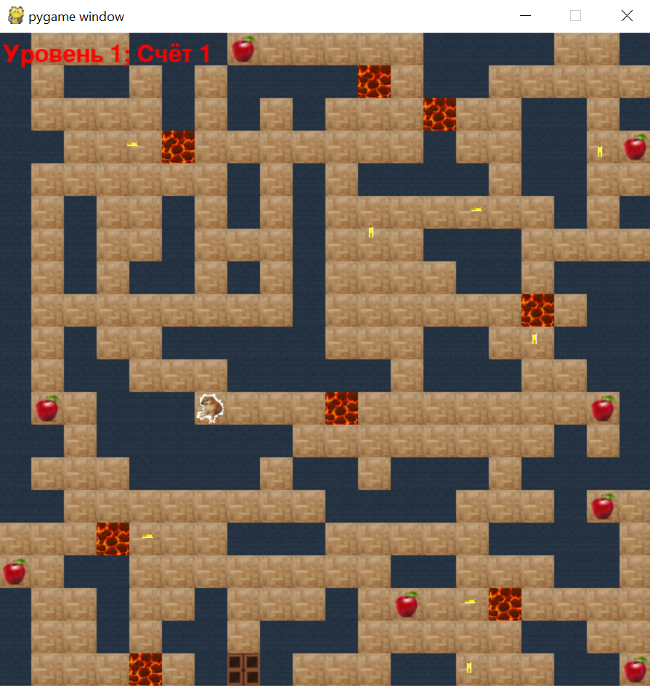

Slide 6
Технические требования:
Язык программирования Python
Использование библиотек языка
Организация игры с использованием библиотеки PYGAME.
3

Slide 7
Список литературы
1. Яндекс.Лицей, ШАД. (2016). Основы промышленного программирования(закрытый материал). Web: https://lyceum.yandex.ru/
2. Pygame for Python. Web: https://cyberguru.tech/программирование/pygame-учебник-по-программированию-игр-на-python

